Slide 1

竞赛班工作情况汇报展示

Slide 2
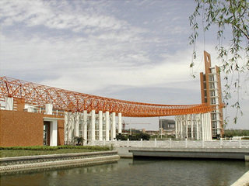
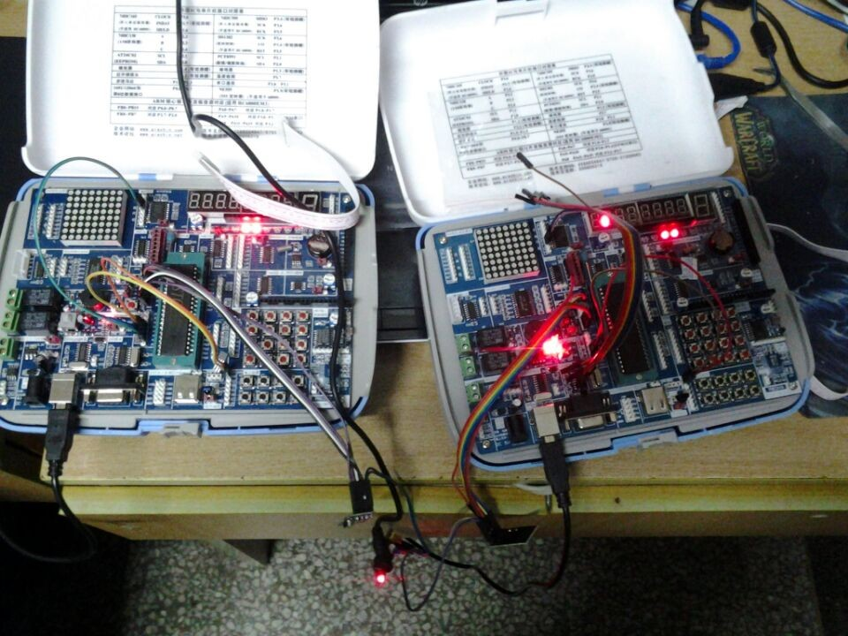
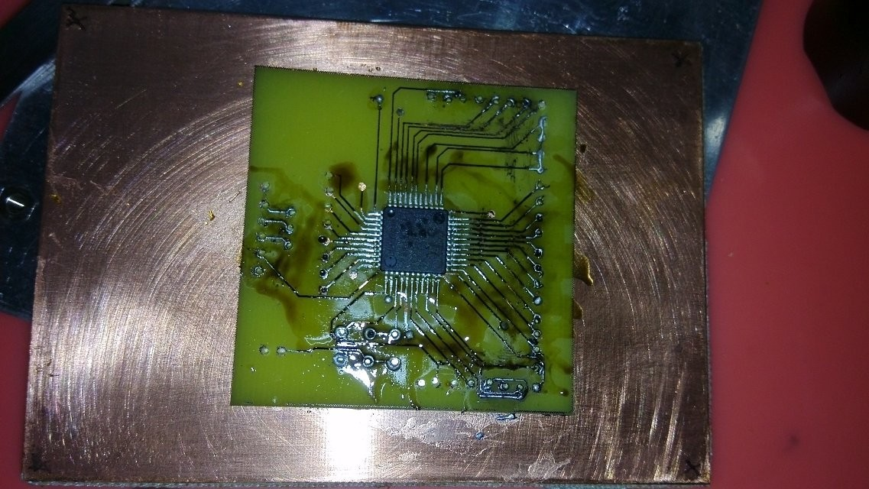
学习经历
NRF24L01无线模块的使用
贴片最小系统的制作

Slide 3
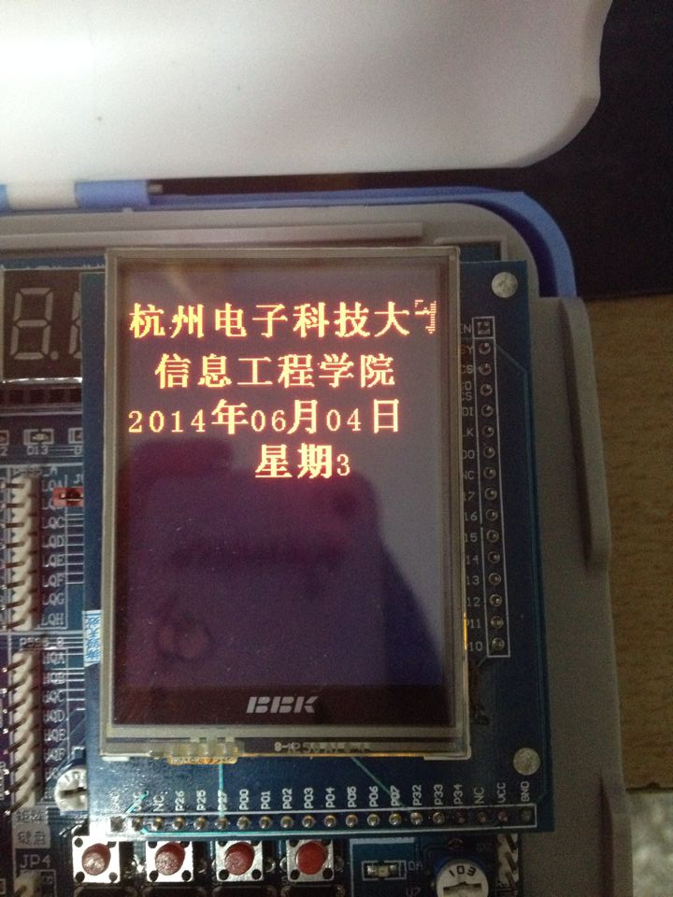
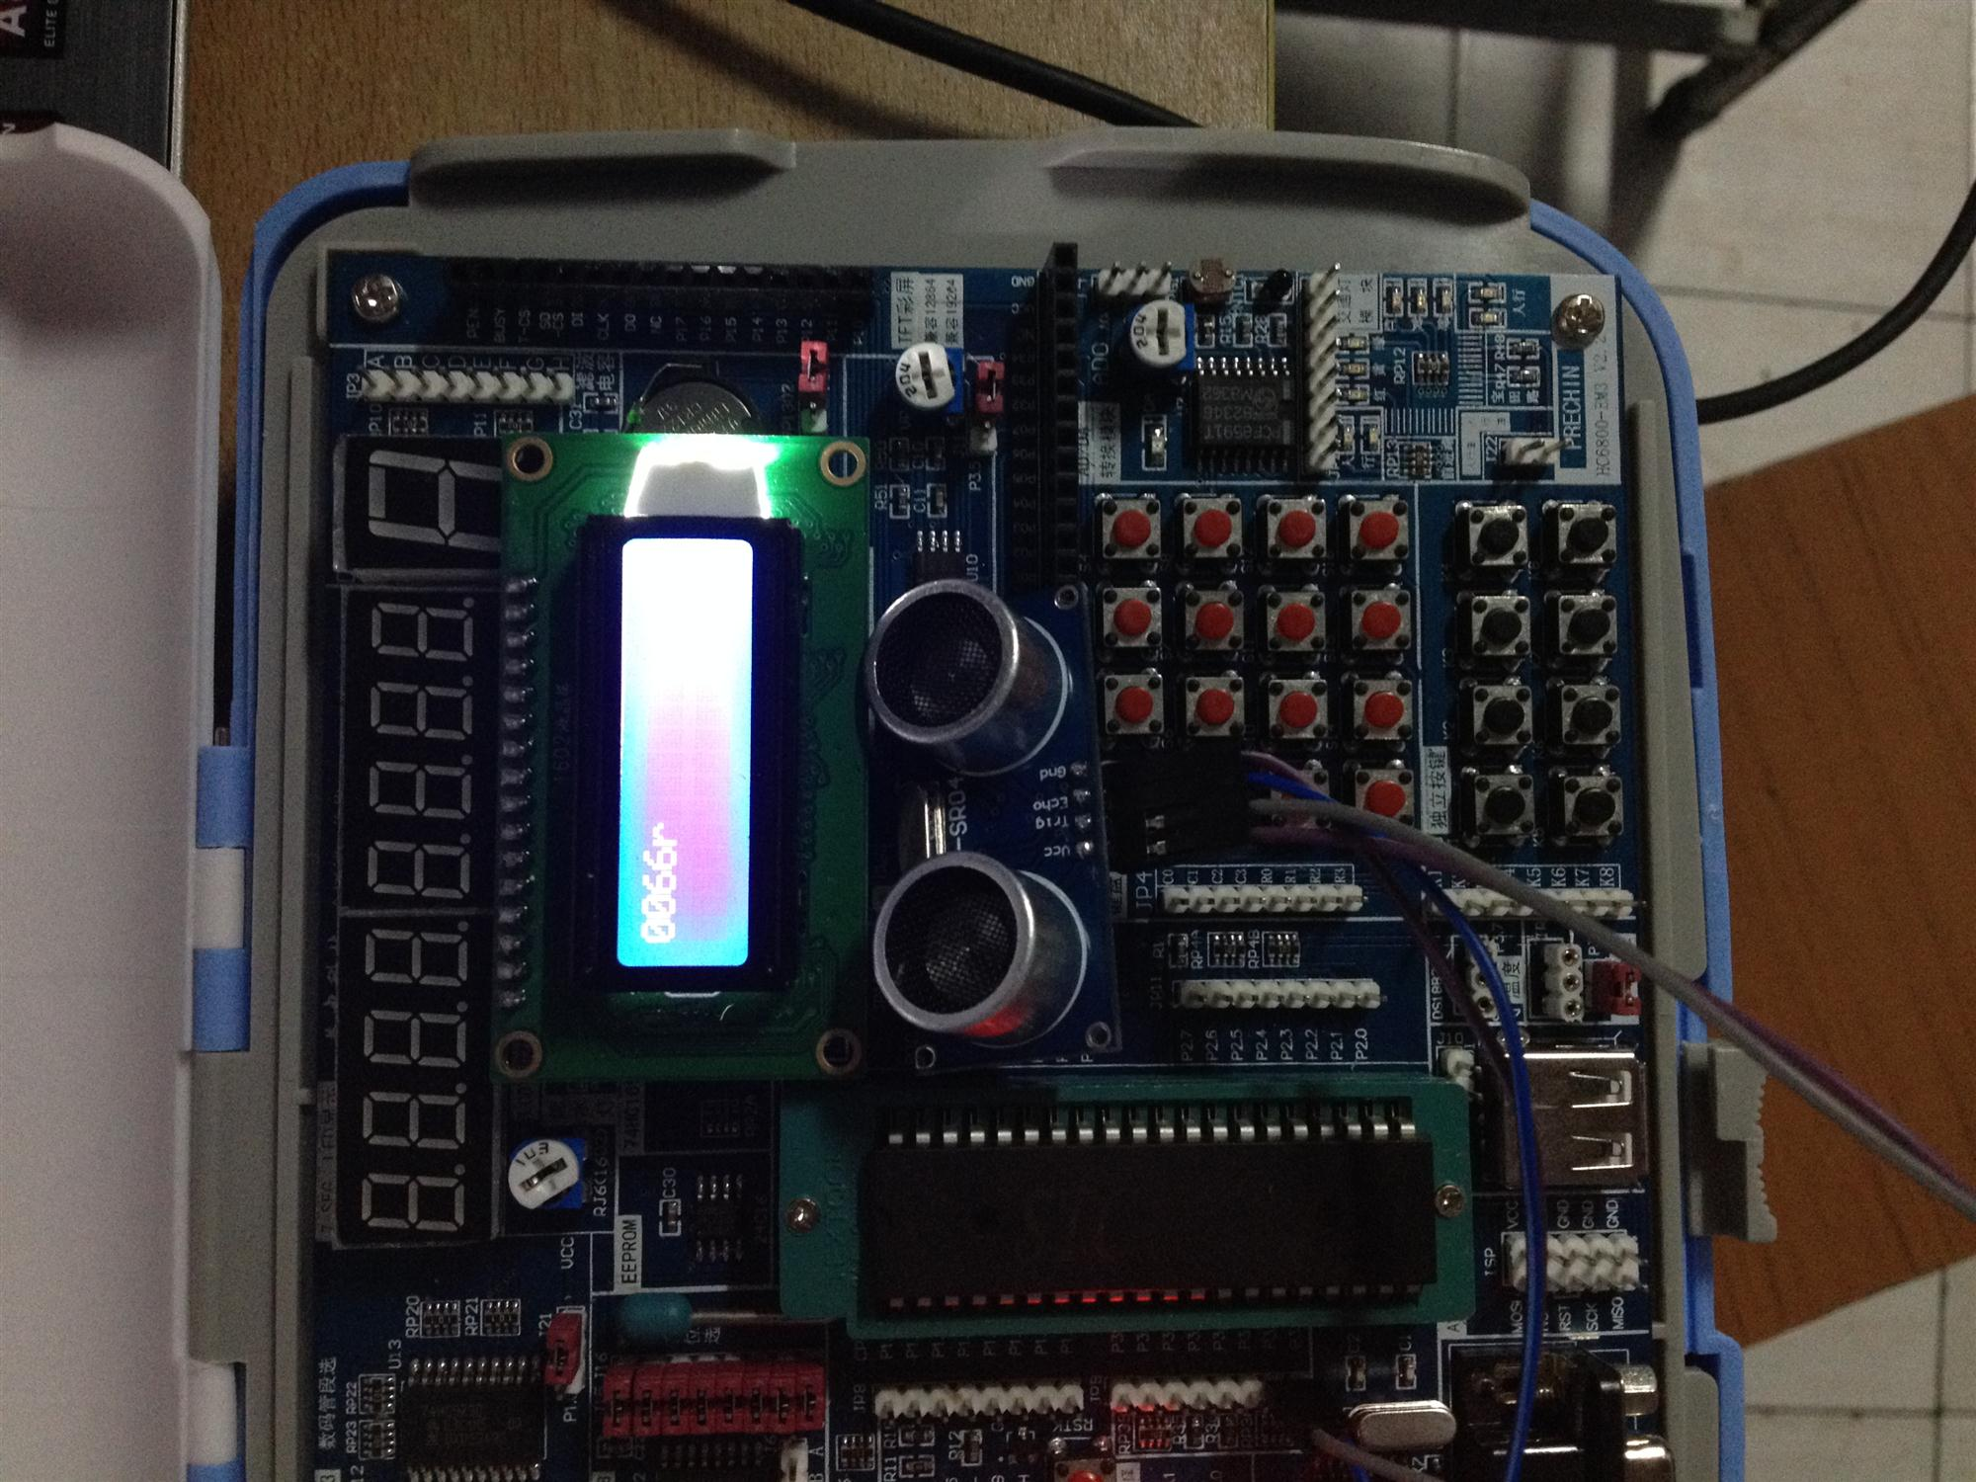
超声波测距模块的使用
彩屏显示

Slide 4
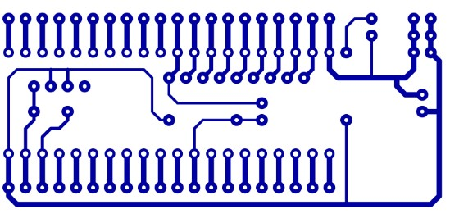
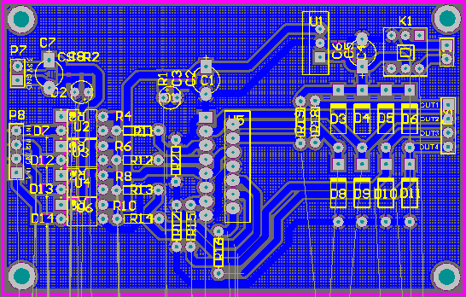
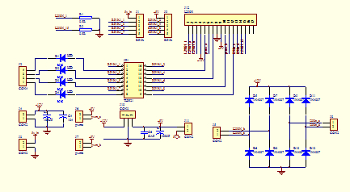
PCB制作软件
layout60.exe
PCB制作软件的学习
PCB制作软件
Altium designer
PCB制作软件
protel 99 se

Slide 5
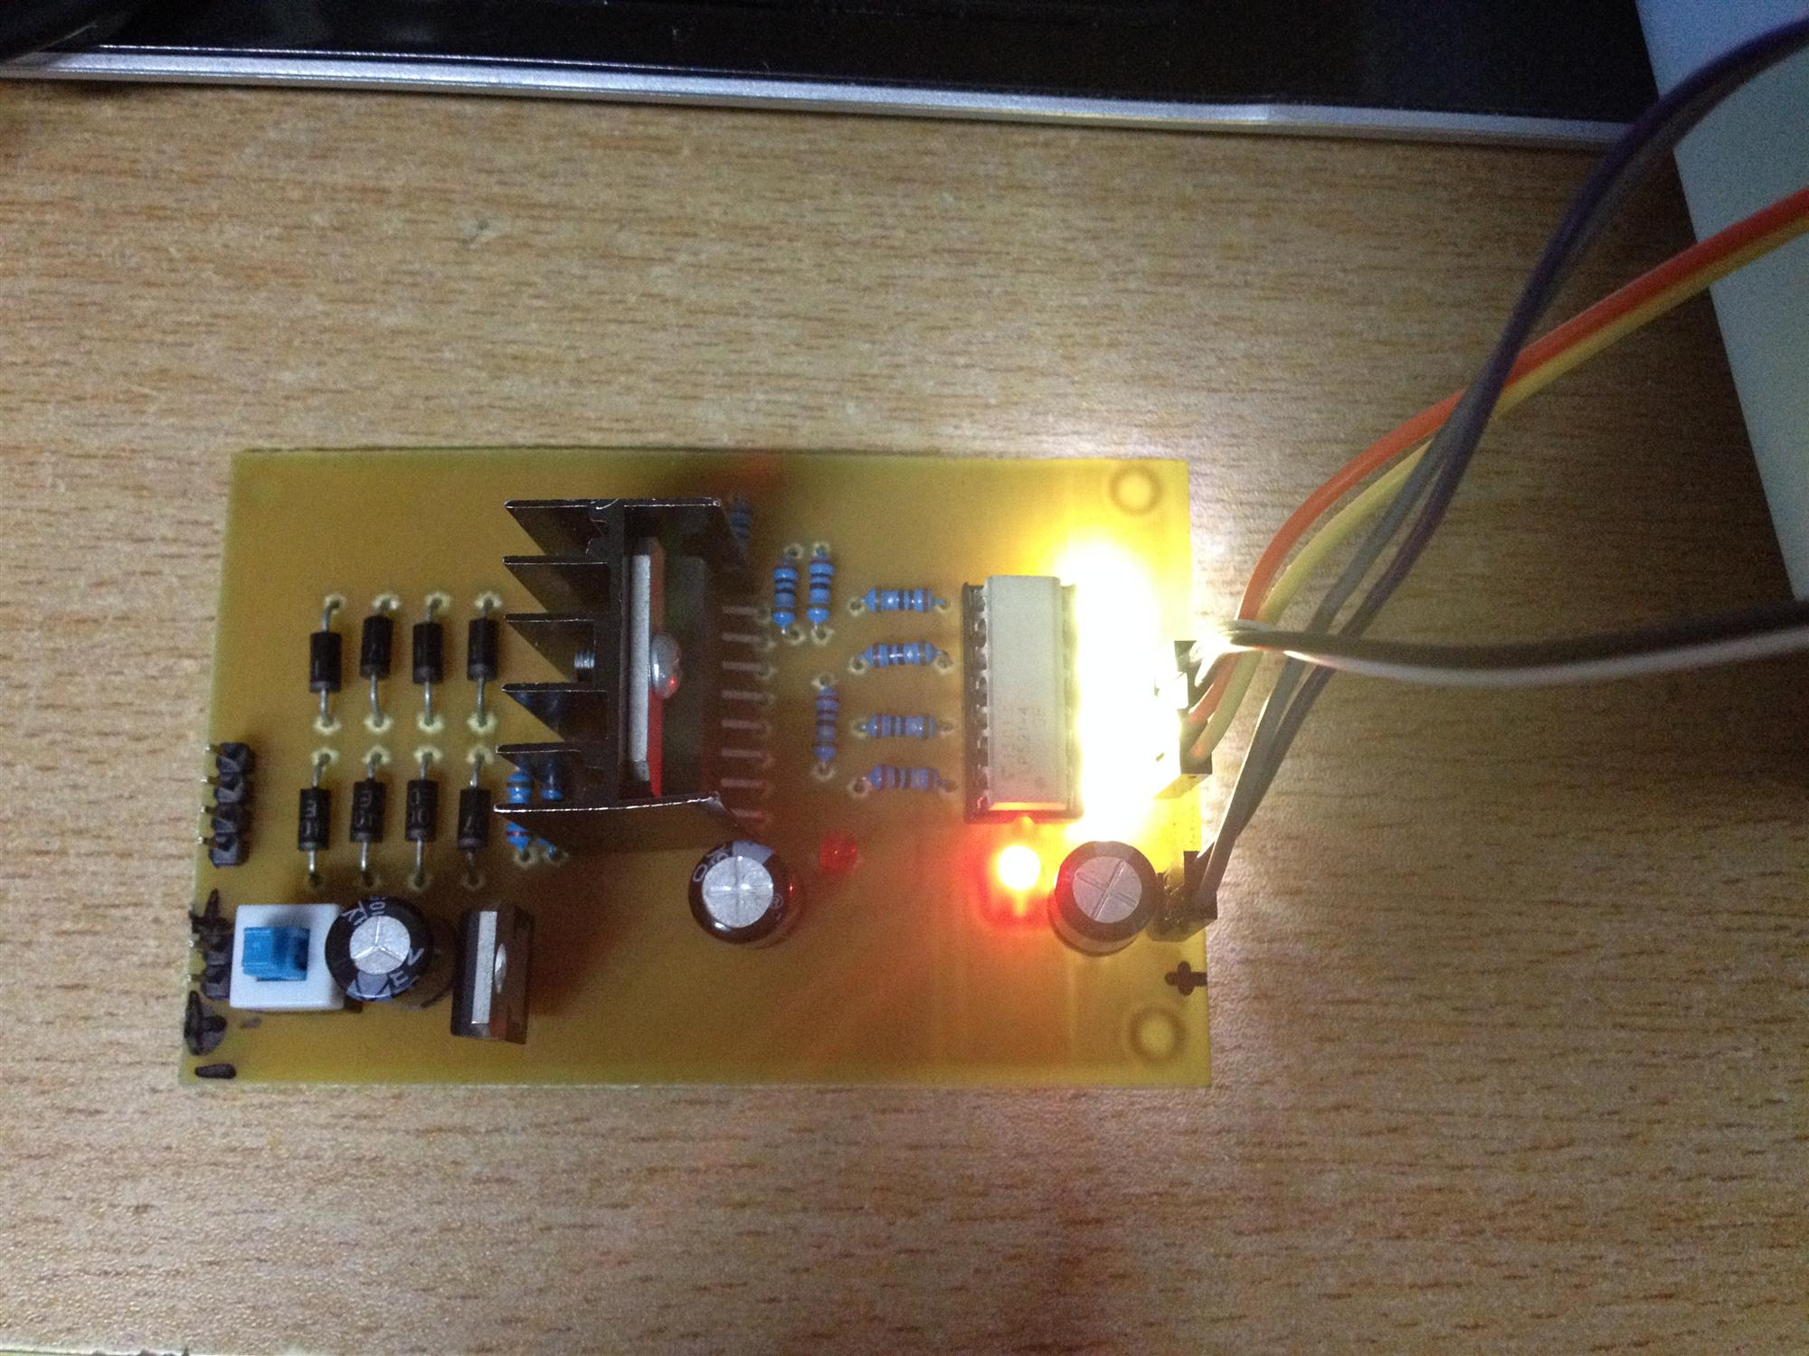
作品展示
自制L298N电机驱动

Slide 6
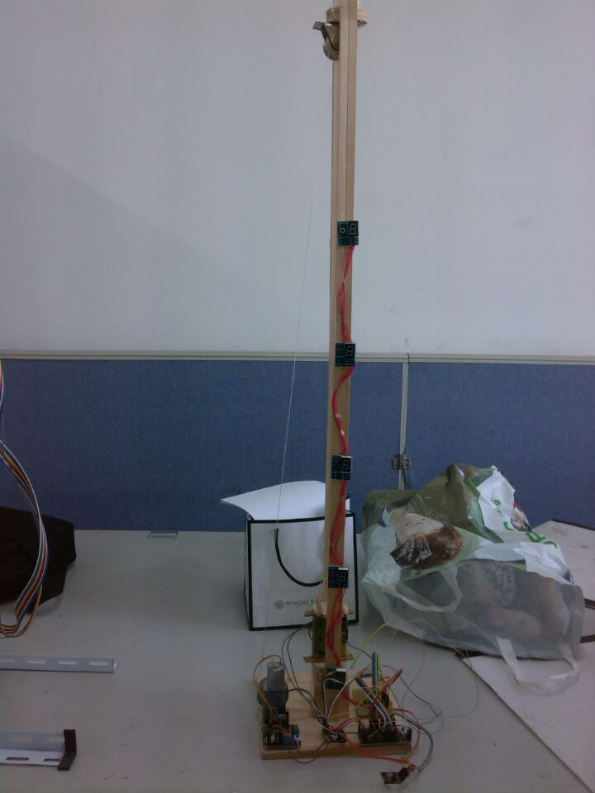
信息工程学院电子设计大赛：
求实杯
参赛作品：升降电梯
参赛成员：叶飞，严敏，于冲

Slide 7
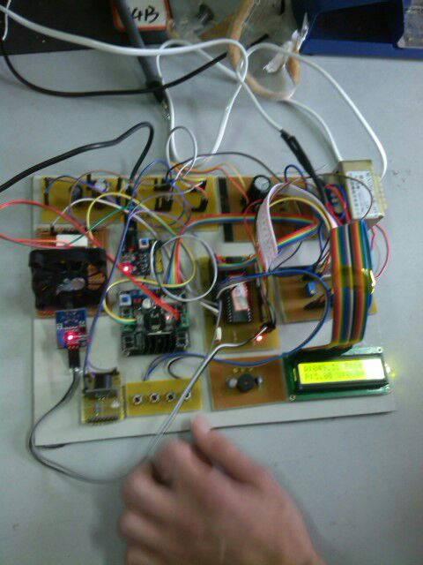
杭州电子科技大学电子设计大赛
参赛作品：程控加热器
功能：温度控制，转速测量，
加热功率调控
成员：叶飞，严敏，奚文宇

Slide 8
经费使用情况
普中科技开发板：160元
院赛材料：电梯架，无线模块，涡轮减速 直流电机等

